Slide 1
MHW3
Stefano Sannino
1000002144
30/04/2022

Slide 2
Descrizione del progetto
Il progetto riguarda l’integrazione di API REST all’interno del sito da me sviluppato durante il mhw1 (che è una top 5 delle migliori cryptovalute).
Per la pagina ho usato in totale 5 API:
API di coingecko.com (senza chiave) per ottenere i prezzi di mercato (che si aggiornano ogni volta che si ricarica la pagina) delle 5 cryptovalute descritte nella top 5.
API di coinranking.com (con chiave) per ottenere una lista di 50 cryptovalute e le loro rispettive informazioni utili.
API di unsplash.com (con chiave) per ottenere, con l’ausilio di una search bar, le foto delle monete, quindi il loro stemma.
API di unsplash.com (con OAuth2) sempre per la stessa cosa
API di spotify.com (con OAuth2) per ottenere brani su ricerca dell’utente

Slide 3
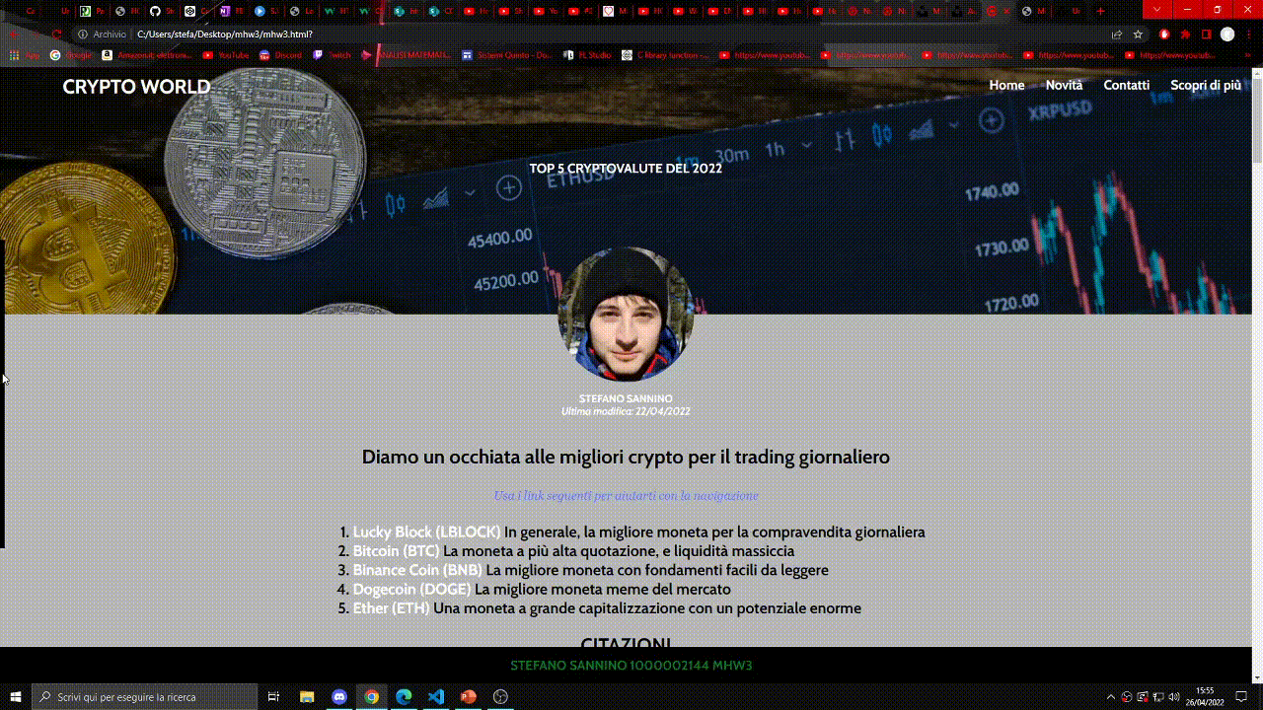
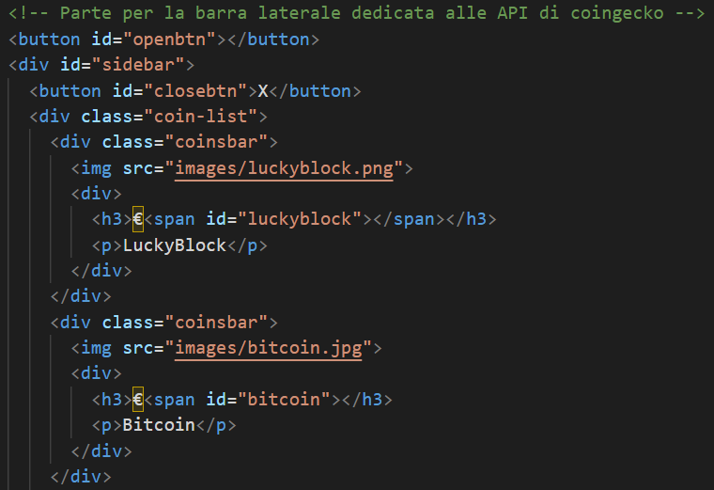
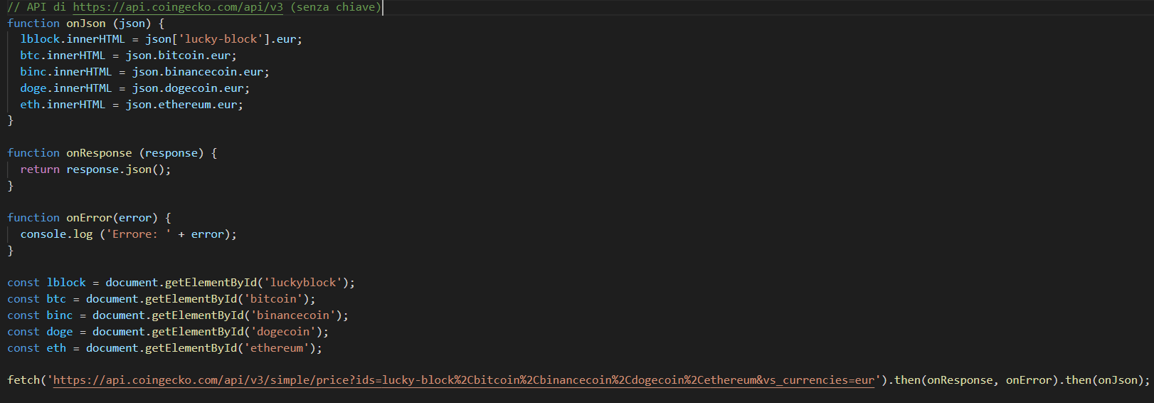
API di Coingecko
Per questa API il formato della richiesta è molto semplice: Utilizzo una fetch all’endpoint di coingecko con parametro di ricerca ‘price?ids=’ e poi passo gli id delle monete di mio interesse (in questo caso le 5 discusse nel sito) e infine al parametro ‘&vs_currencies=‘ passo ‘eur’ per ottenere il prezzo di quelle monete in EURO

Slide 4
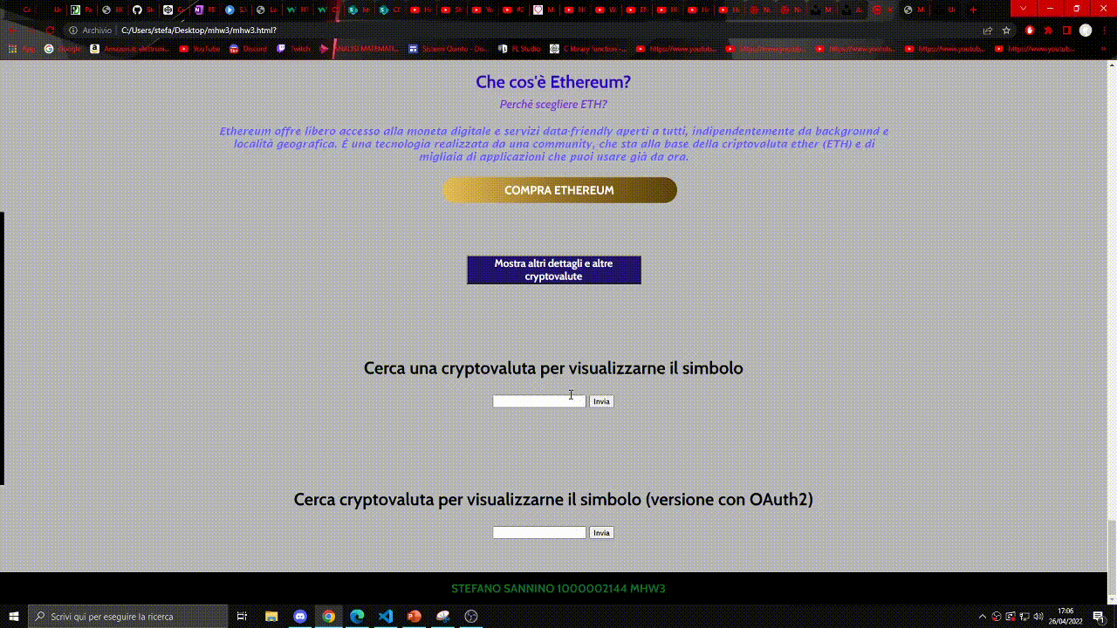
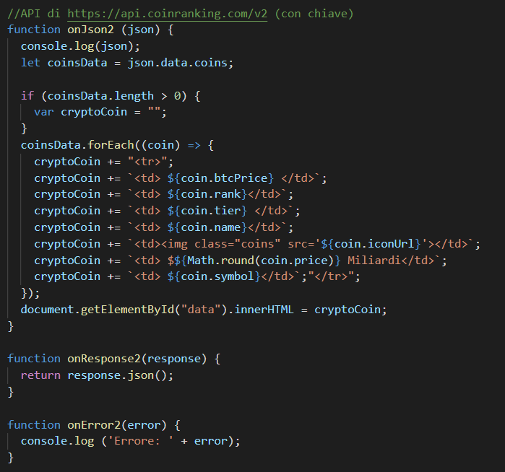
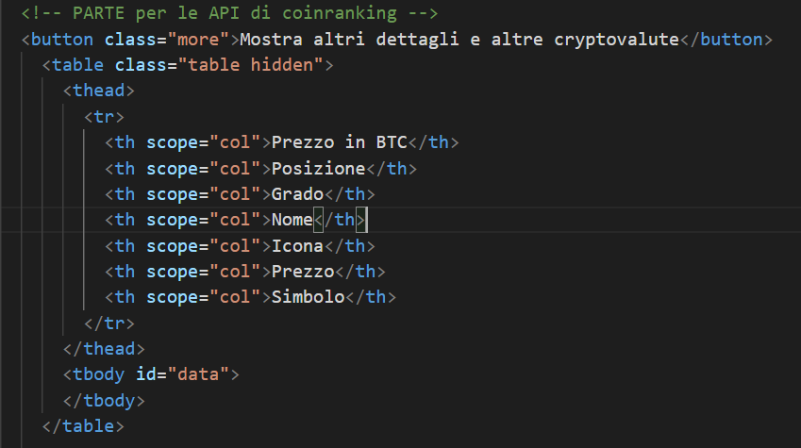
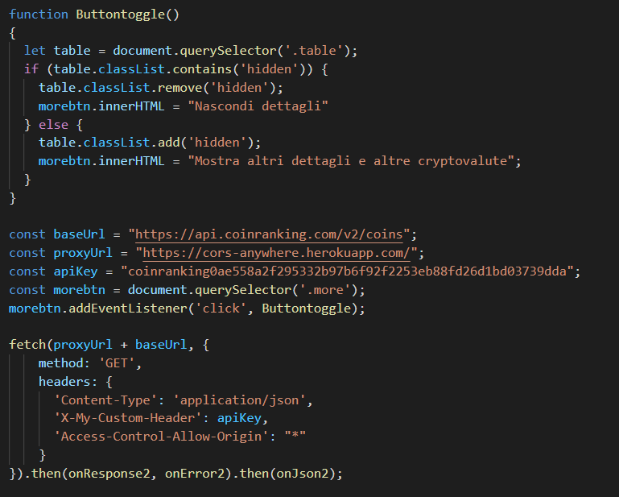
API di Coinranking
Estraggo le informazioni che mi servono e le inserisco nella pagina dinamicamente
Per evitare il problema legato alla CORS policy faccio uso del proxy server (cors-anywhere), che aggiungo come prefisso prima di effettuare la fetch
Richiesta parametrizzata con chiave (fornita da coinranking)

Slide 5
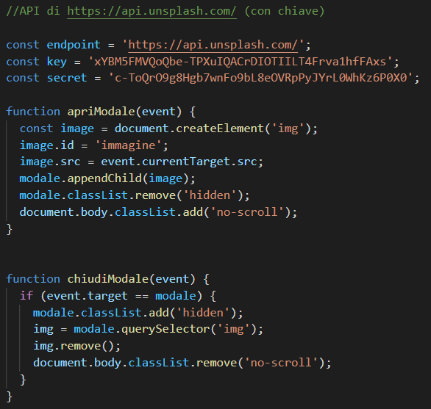
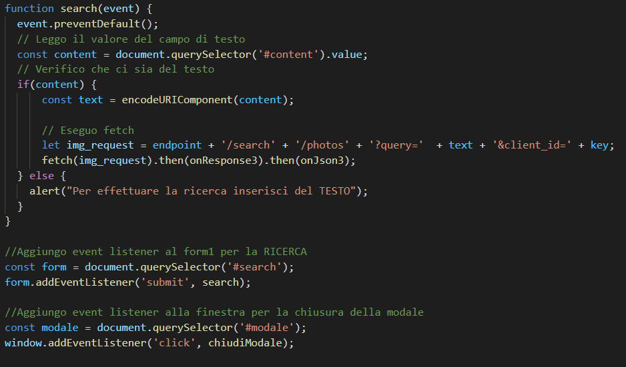
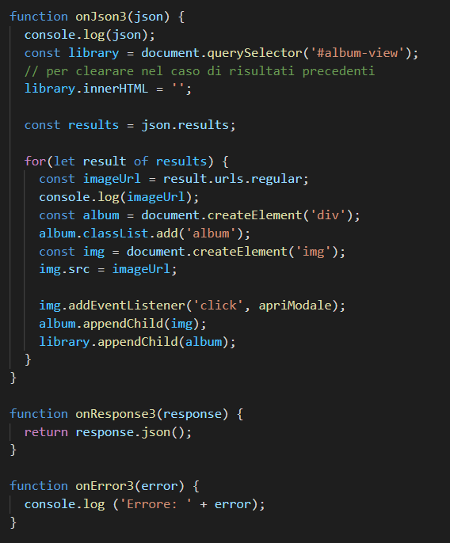
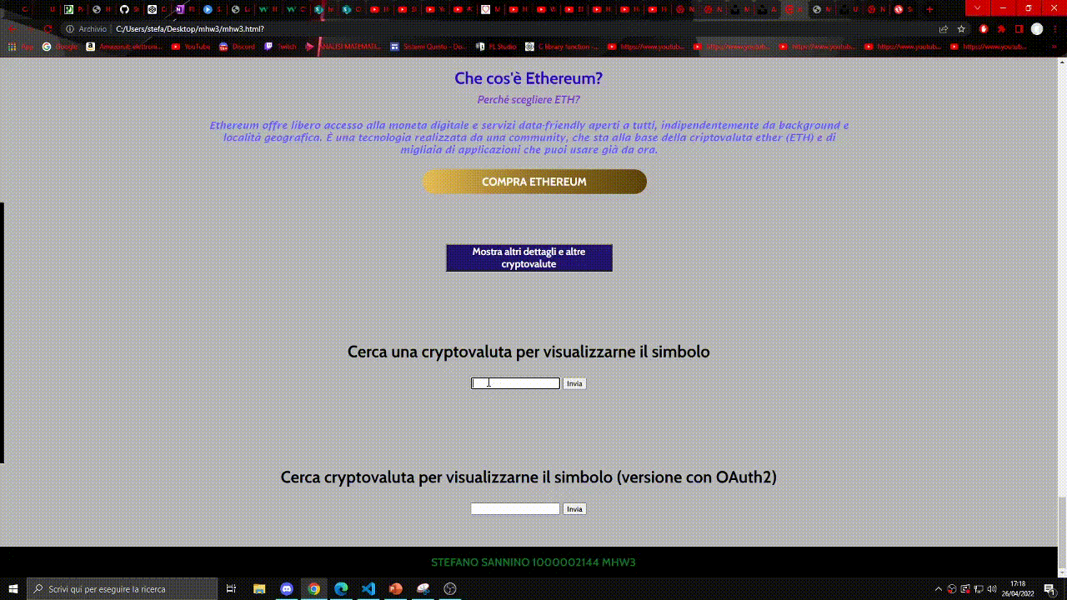
API di Unsplash (con chiave)
Creo l’indirizzo, che sarà il parametro passato alla fetch seguendo la struttura della documentazione, e aggiungendo il ‘text’ ossia la parola che l’utente vuole cercare e la ‘key’ per ottenere il permesso

Slide 6
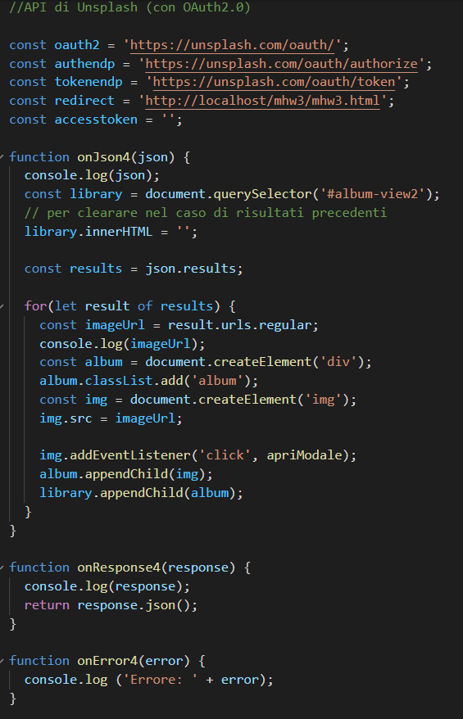
API di Unsplash (con OAuth2) (Solo JS)
____
Questa const in realtà è un let
Costanti utili per l’utilizzo dell’API
Questa è la variabile che conterrà il nostro token una volta ottenuto

Slide 7
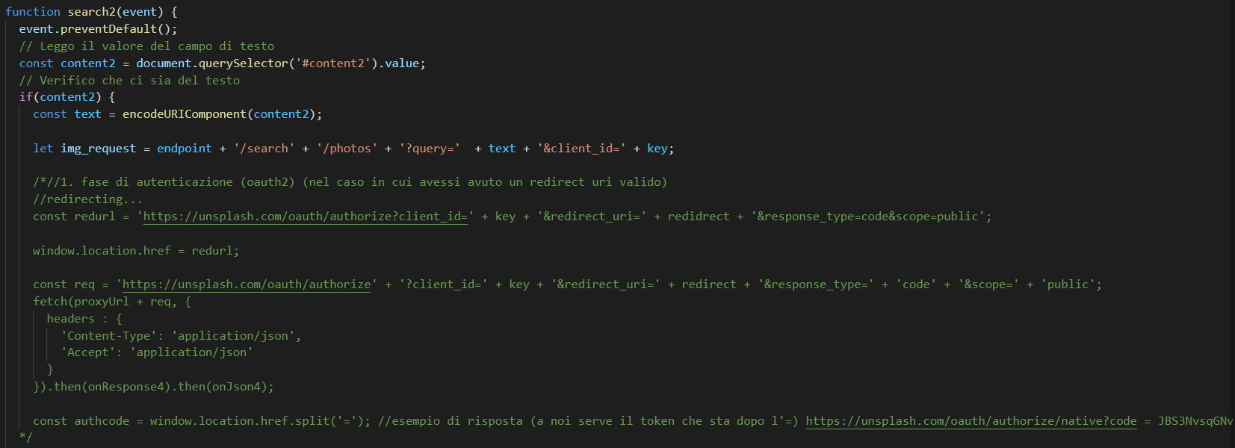
La parte commentata è quello che avrei fatto nel caso in cui avessi avuto un redirect uri valido per unsplash, quindi i passi che servivano per ottenere il token.
Ma ipotizzando di poter ottenere il token in un altro modo (vedi slide successiva), bypasso il reindirizzamento per ottenere comunque l’autenticazione.

Slide 8
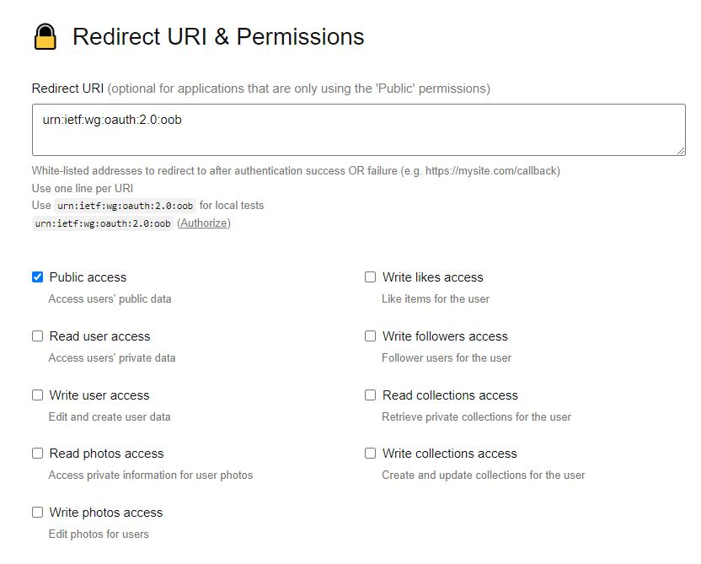
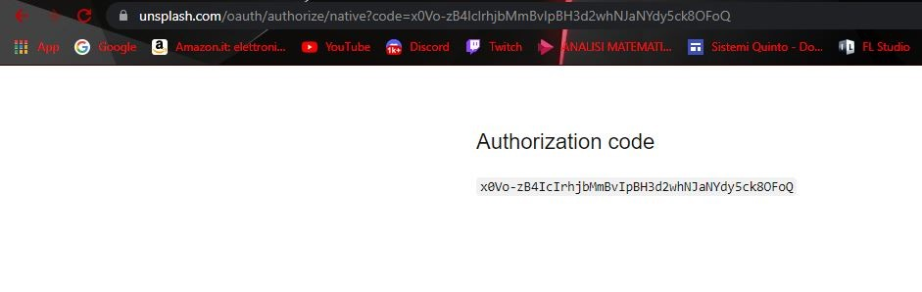
Cliccando qui, unsplash mi permette di fare una prova di autenticazione, generando un codice (che è ciò che ci serve per ottenere il token).

Slide 9
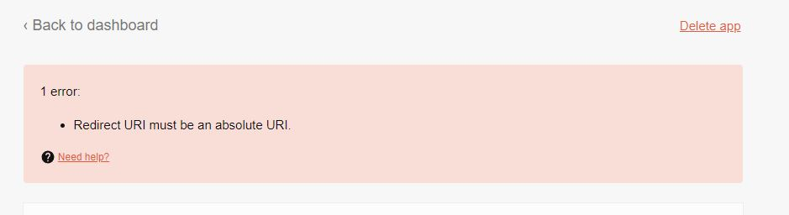
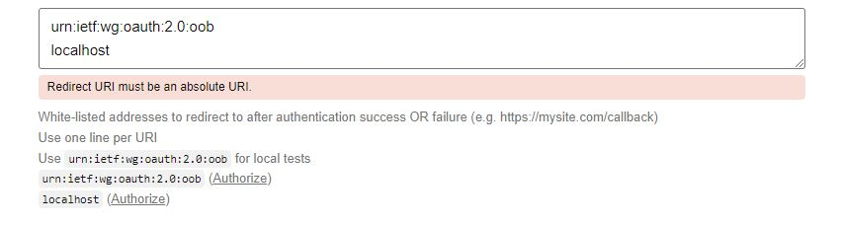
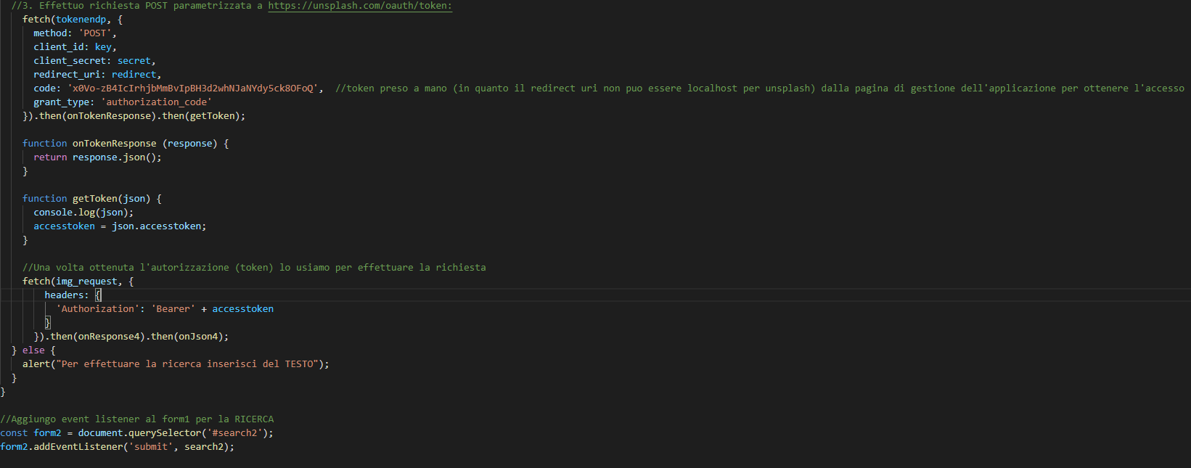
A questo punto effettuo la richiesta post per ottenere il token di sessione dal codice ottenuto
Codice ottenuto prima (manualmente)

Slide 10
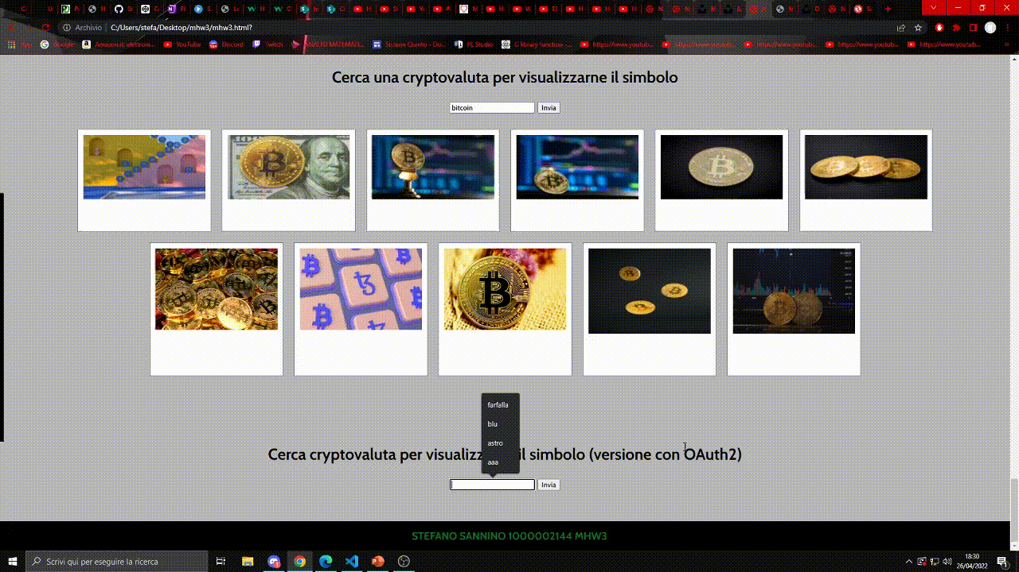
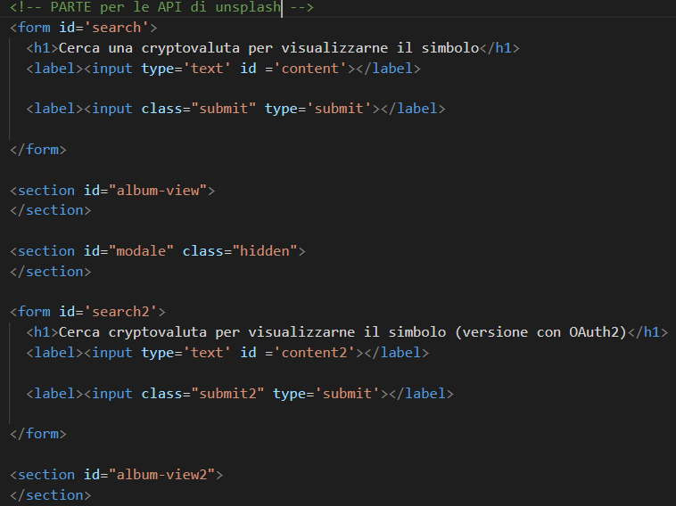
Parte html per le API di Unsplash e funzionamento

Slide 11
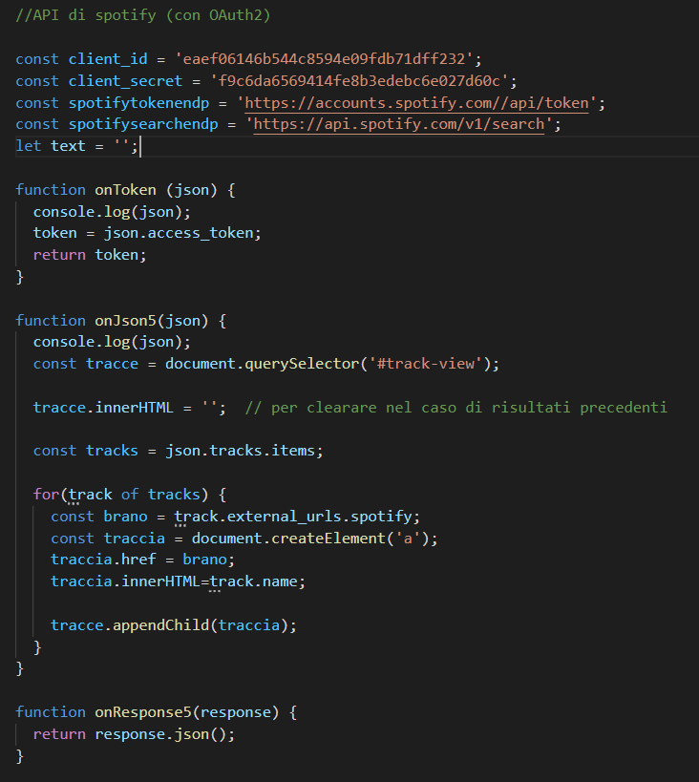
API Spotify(con OAuth2) (Solo JS)
Variabile inizialmente vuota, che conterrà la stringa scritta dall’utente per effettuare la ricerca

Slide 12
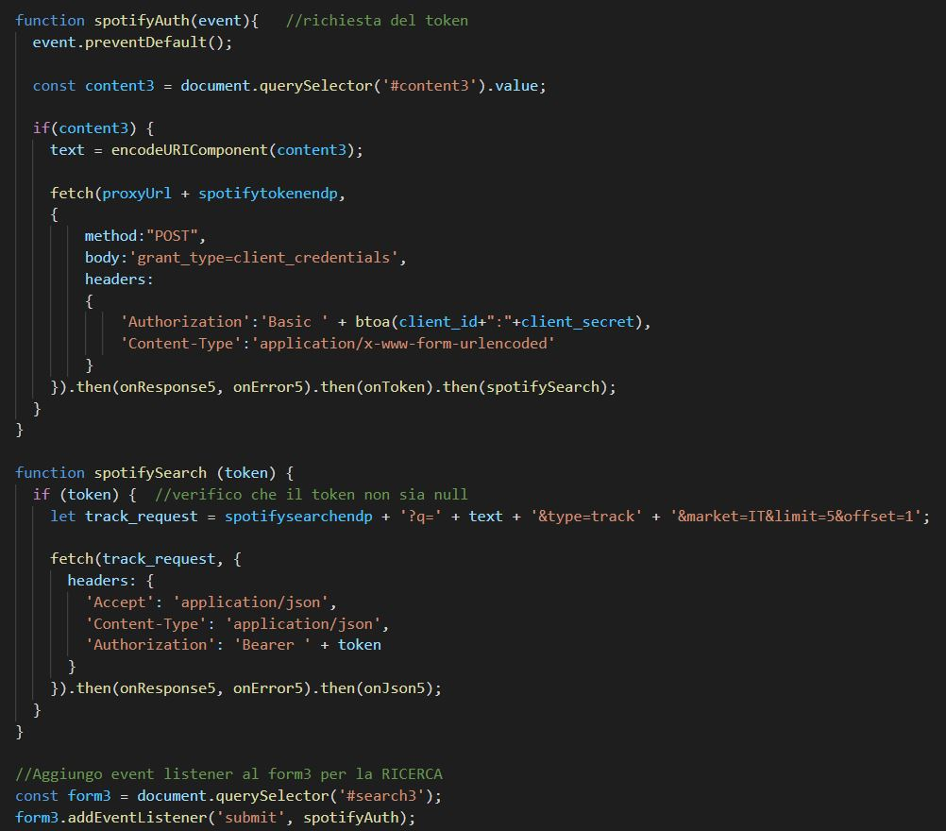
API Spotify(con OAuth2) (Solo JS)
Effettuo una fetch (di tipo POST) per richiedere il token a partire dal mio ID e Secret.
Btoa usato per convertire in base64 il client_id:client_secret come richiesto da spotify nella documentazione
Effettuo una fetch per richiedere il brano passando nell’header il token (quello ottenuto sopra) specificando il tipo (Bearer)

Slide 13
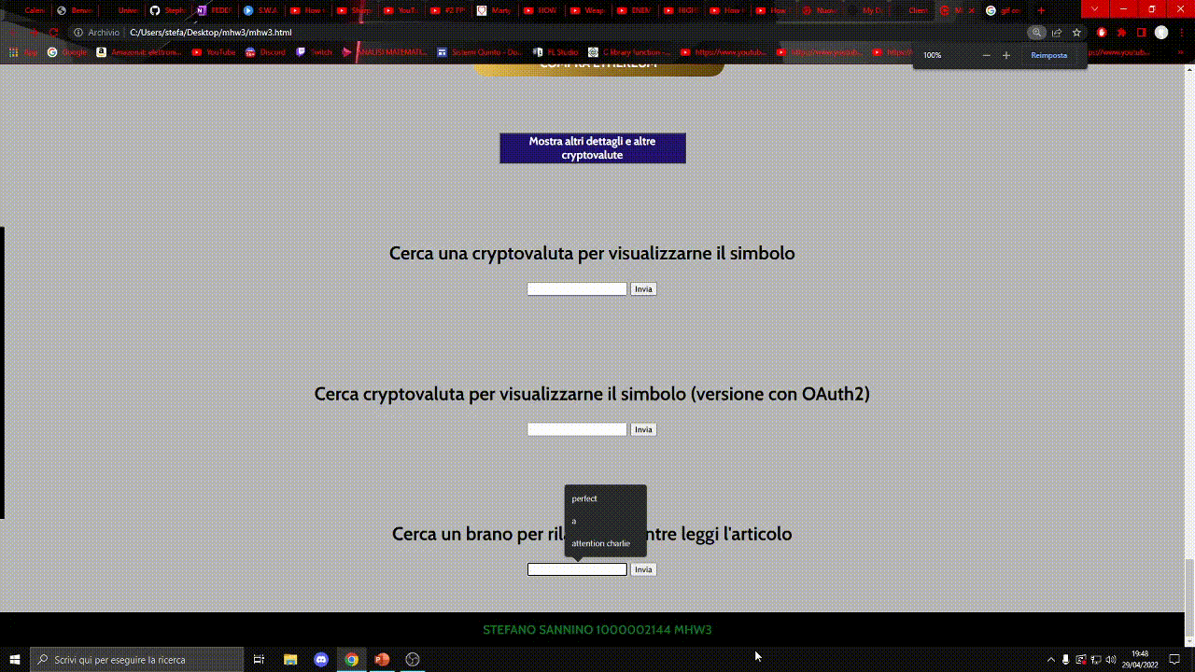
API Spotify (funzionamento)

Slide 14
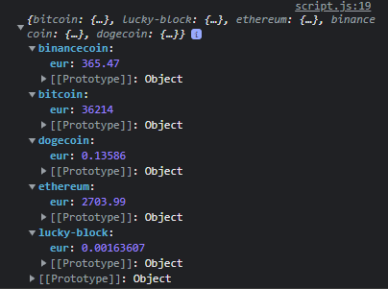
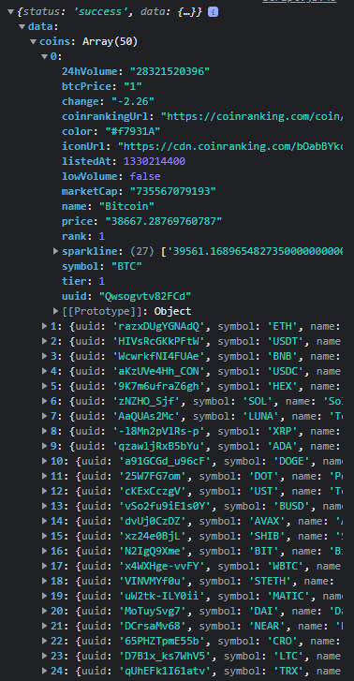
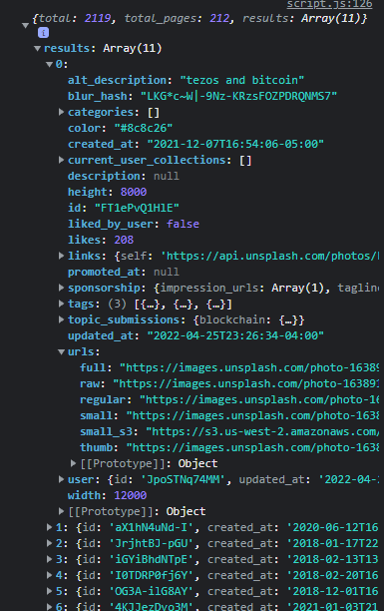
Formato delle risposte
Formato della risposta di Coingecko
Formato della risposta di Coinranking
Formato della risposta di Unsplash
Le risposte ottenute da tutte le API sono in formato JSON, quindi ho semplicemente acceduto alle informazioni di mio interesse, (vedendo se si trattava di link, testi o altro), puntando a quell’attributo, talvolta anche dovendo passare nella gerarchia, nel caso in cui il dato si trovasse più in profondità.

Slide 15
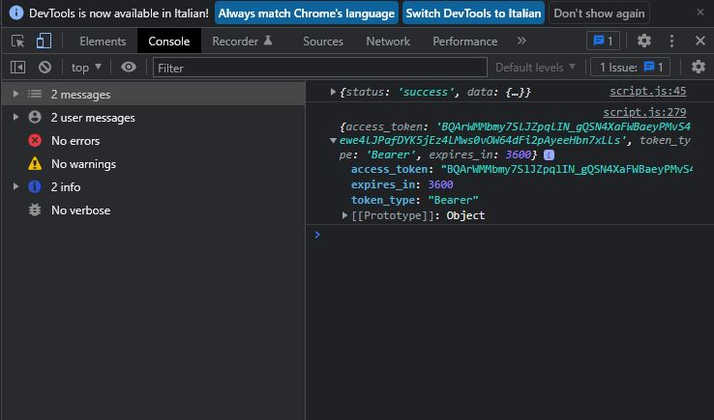
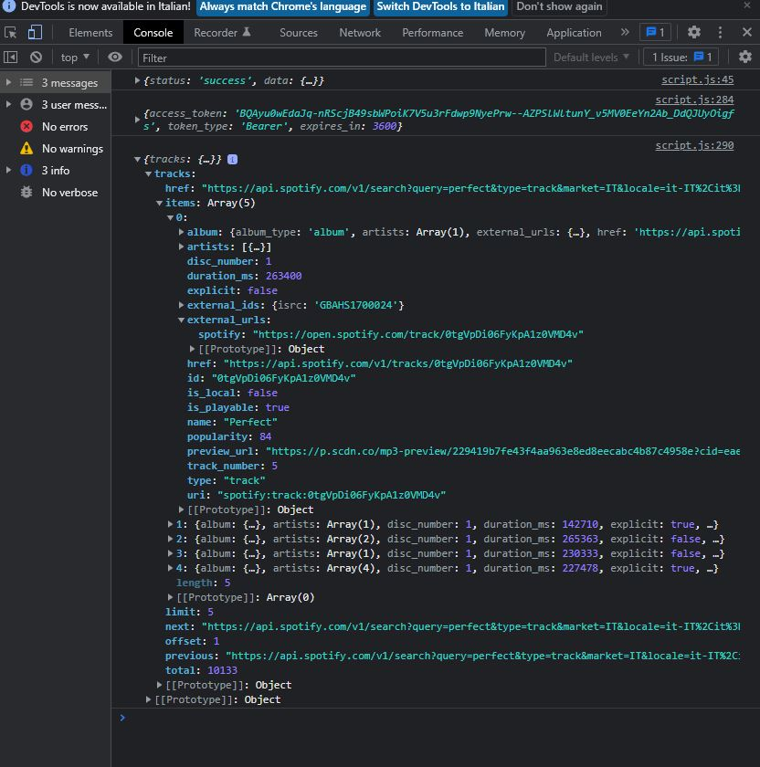
Formato delle risposte delle API di Spotify
Formato della risposta di Spotify (Token)
Formato della risposta di Spotify
Anche qui le risposte ottenute sono entrambe in formato JSON

